Slide 12
4º TRIMESTRE DE 2021

Slide 13
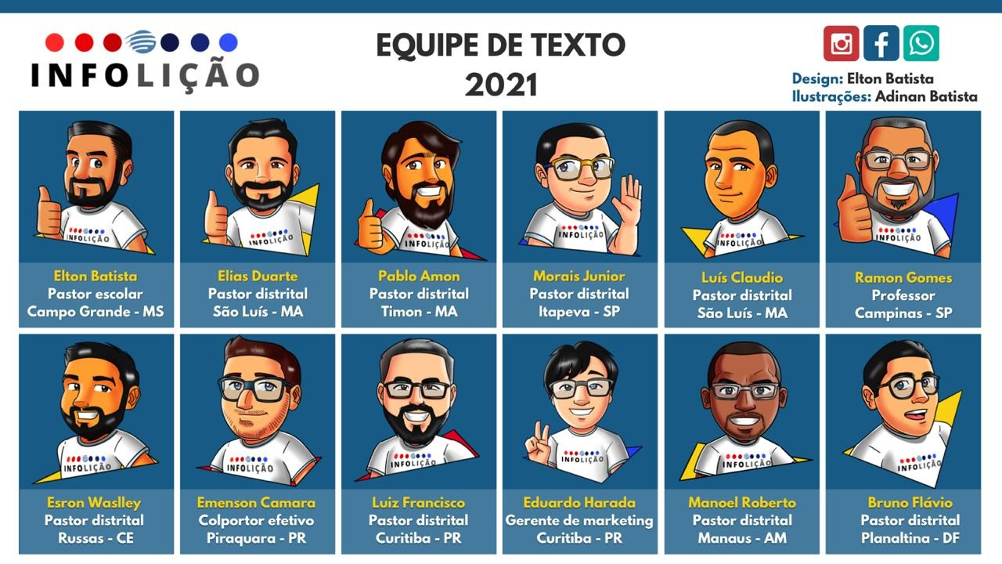

Slide 14
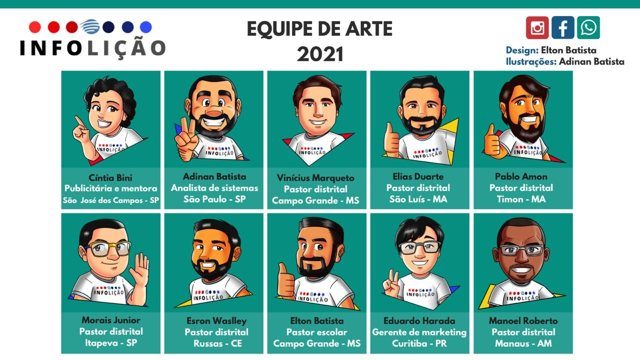

Slide 15
